Slide 1



サステナ経営を、
もっと身近に、
もっと前へ。
広告掲載概要資料

Slide 2



みんなSX for Bizが提供する３つの価値
01 信頼できる情報発信
サステナビリティの最新動向や企業事例を、公平で正確にお届けします。単なるニュースではなく、背景や課題、解決策まで掘り下げることで、担当者がすぐに活用できる知見へとつなげます。
02 企業の声を社会へ届ける場
みんなSXは情報を読むだけでなく、企業自身が自らの取り組みを発信できるプラットフォームです。自社の挑戦や成果を広く社会に伝えることで、新たなつながりを生み出します。
03 行動につながるコミュニティ
ウェビナーや取材記事などを通じて、同じ課題意識を持つ企業や個人が出会い、共に学び合える環境を提供します。情報収集にとどまらず、「実践のきっかけ」が得られることが大きな強みです。

Slide 3
会員基盤
サステナビリティに関心のある一般消費者へ直接アプローチ
約30,000人
メールマガジン会員
約100,000人
UPDATER SNSフォロワー
約23,000人
I’m UPDATER会員
約10,000人
UPDATERファンコミュニティ
※5万人に拡大予定
Notes:
【toC向けプロモーションプラン】
・I`mUPDATER会員 （約23,000人）
・UPDATER SNSフォロワー （約100,000人）
・UPDATER ファンコミュニティ（約10,000人）※5万人に拡大予定
・TADORiでのEC販売
・みんな商店での販売取扱
└37棚商店
・Shift C記事掲載
└Shift C Connectを提案？

Slide 4







貴社の目的を達成するための多彩な広告メニュー
リードジェネレーション
SX・ESG関心層へ資料DLや動画視聴を促し、質の高い新規リードを効率的に獲得できます。
タイアップ記事広告
取材記事やタイアップ形式で、企業の取り組みやサービスをストーリー性豊かに発信し、認知と信頼を高めます。
イベント集客代行
SX関連テーマに特化したターゲットリストを活用し、ウェビナーや展示会への集客を一括サポートします。
メールDM
SXに関心の高いユーザーへ効果的にアプローチ。イベント開催案内や資料DL誘導など、目的に応じた配信が可能です。
その他プロモーションプラン
SNS投稿、記事連携、広告出稿など多彩な施策を組み合わせ、貴社課題に最適なプロモーション設計を行います。
ファッション・アパレル業界特化型広告
Shift C Connect
ファッション・ビューティ業界の購買層へ直接リーチ。ブランド価値を高める訴求が可能な業界特化型メディアです。

Slide 5



リードジェネレーション
みんなSX for Bizサイト内に貴社のホワイトペーパーや営業資料を掲載
1.コンテンツ掲載
SNSやメルマガなどにて集客。SXの推進に意識の高い担当者へ訴求します。
成果地点
資料ダウンロード
初期費用 ０円
掲載費用 ０円
成果報酬
8,000円/件
2.資料ダウンロード
Biz会員が資料をダウンロード。ユーザーの行動情報を取得します。
3.リードデータ納品
無効データを除外したリードをCSVにて納品します。
※表示価格はすべて税別価格となっております。

Slide 6

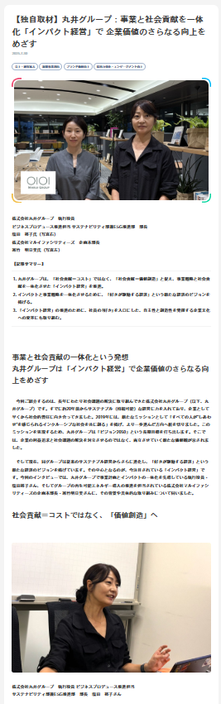
タイアップ記事広告
貴社のストーリーをみんなSX for Bizにて深く、広く伝えます
ライトプラン
スタンダードプラン
実施料金
※記事制作費込／税別
30万円
50万円
保証PV
5,000PV
10,000PV
記事文字数
3,000〜4,000文字程度
遷移先
記事末にお問い合わせ先を記載（貴社指定）
リンク
本文内リンクは３つまで
オプション
二次利用
対談相手キャスティング
PVブースト
リード提供
※遠方取材、著名人の取材など別途費用が発生する場合は都度見積もりとなります。
※表示価格はすべて税別価格となっております。

Slide 7




イベント集客代行
みんなSX for Biz内に貴社のイベント情報を掲載し、集客を実施
1.イベントページに情報掲載
SNSやメルマガなどにて集客。SXの推進に意識の高い担当者へ訴求します。
成果地点
イベント申し込み
初期費用 ０円
掲載費用 ０円
成果報酬
10,000円/件
2.フォームよりお申込み
Biz会員が資料をダウンロード。ユーザーの行動情報を取得します。
3.リードデータ納品
無効データを除外したリードをCSVにて納品します。
※表示価格はすべて税別価格となっております。

Slide 8
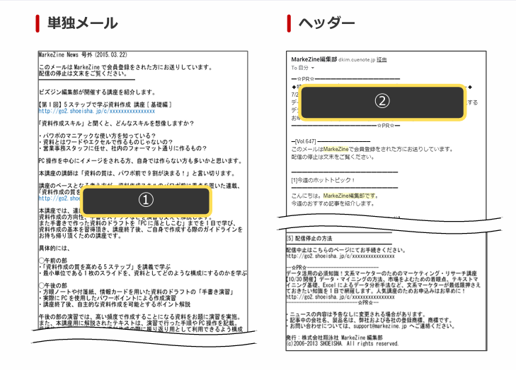
メールDM
サステナビリティ関心層へダイレクトにメッセージをお届けします
単独メール
ADメール
メールマガジン（単独）
配信費用
350,000円
配信件数
約30,000件
メールマガジン（ADメール）
配信費用
100,000円
配信件数
約30,000件
メールマガジン（I’m UPDATER会員/AD）
配信費用
100,000円
配信件数
約30,000件
※Biz会員以外
※表示価格はすべて税別価格となっております。

Slide 9
その他プロモーションプラン
サステナビリティを軸に、企業と社会をつなぐ戦略的広報をサポート
基本サービス
ニュースリリース原稿作成
「みんなSX for Biz」での転載
「みんなSX for Biz」会員へのメール配信1回
70,000円
オプション
ニュースリリースプラットフォームへの配信代行
※プラットフォームによっては別途ID費用が発生
記者クラブへの配信代行
※内容によっては配信できない場合があります。
5,000円
5,000円
※表示価格はすべて税別価格となっております。

Slide 10
ファッション・アパレル業界特化型広告 Shift C Connect
サステナビリティや透明性向上に真摯に取り組むブランドの姿勢や具体的な取り組みに特化したストーリーを、国内のファッション生活者に向けて詳しく伝えることで、そのブランドと生活者を“つなぐ（Connect）”というコンセプトのもと生まれた、国内の法人・ブランド向けサービスです。
ベーシックプラン 500,000円
＋ 500,000円〜
＋ 1,000,000円〜
＋ 1,500,000円〜
※ 要相談
※ 要相談
全体価格×1.5 倍
インタビュー（打ち合わせ、取材あり）
物撮り（打ち合わせ、取材あり）
モデルカット（打ち合わせ、取材あり）
Shift Changers 起用
Shift Changers の SNS（IG）配信
※d（Shift Changers 起用オプション）をご利用の場合のみ
クライアントの
オウンドメディア・SNS転載
Shift C サイトでの 記事化・配信
Shift C 公式 IGでの フィード投稿
Shift C 公式 IGでの ストーリー配信
※ベーシックプランのみのご利用の場合、記事制作用の打ち合わせナシ
※クライアントによる素材（プレスリリースやオウンドメディア情報、画像・動画
素材など）から掲載希望情報の提供
GOY高評価ブランド割引
お申し込み時点で、GOY高評価の場合は料金を一部割引
「良い （Good）」＝ 50,000円 割引
「素晴らしい （Great）」＝ 100,000円 割引
※表示価格はすべて税別価格となっております。

Slide 11
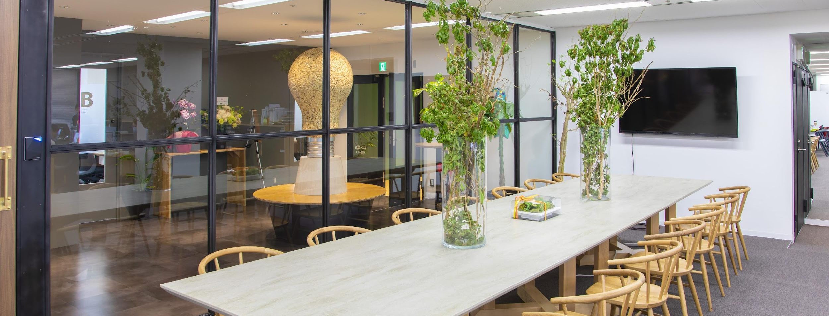
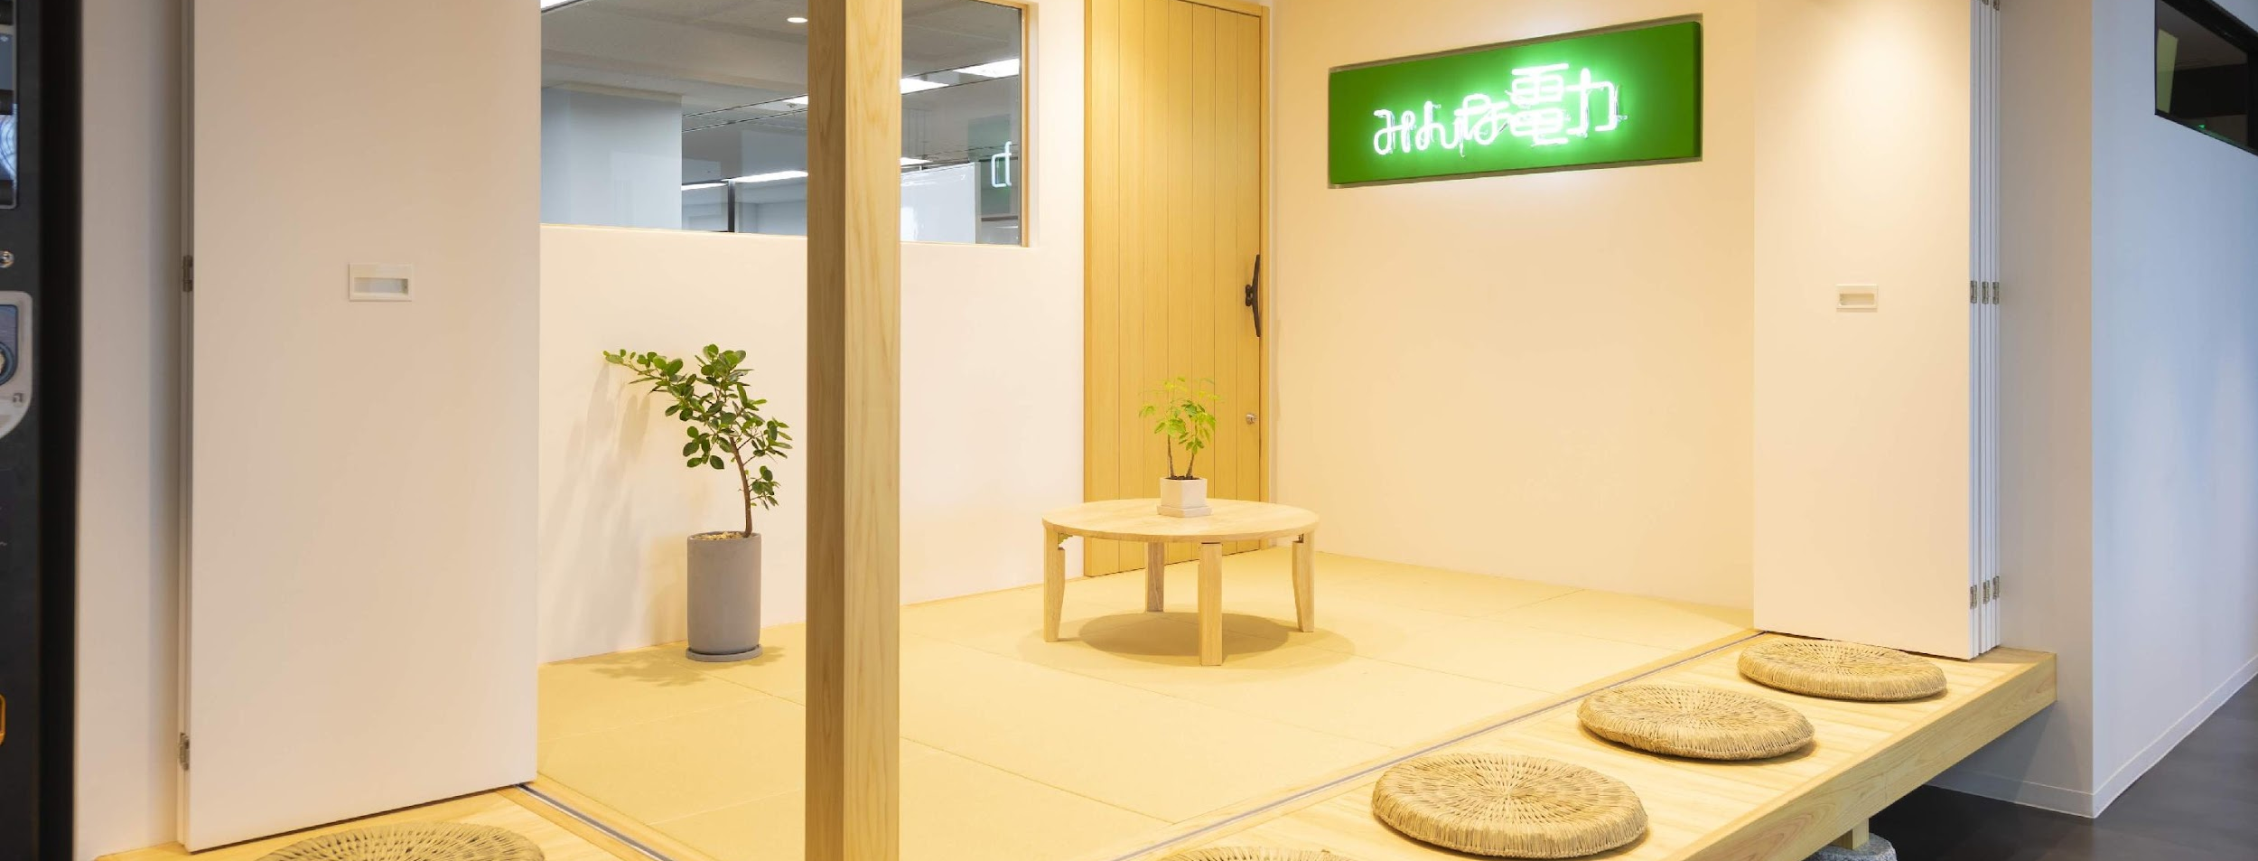
会社概要
会社名 | 株式会社UPDATER
設立 | 2011年5月
事業内容 | 独自の特許ブロックチェーン技術を活用し、法人・個人向けにSXサービスを提供。主要事業として 「みんな電力」（脱炭素領域・再生可能エネルギー事業） 「みんなワークス」（ウェルビーイング領域・環境改善事業) 「TADORi」（顔の見えるライフスタイル事業）他
代表取締役 | 大石英司
従業員数 | 98名（派遣除く） ※ 2025年3月31日現在
資本金 | 1億円（資本準備金 1億4,391万4千円） ※ 2025年8月31日現在
主な株主 | 大石英司、SMBCベンチャーキャピタル、みずほキャピタル、MTパートナーズ、TBSホールディングス、SBIインベストメント、セガサミーホールディングス、丸井グループ、電通、ディップ、TIS、ヒューリックスタートアップ、プロトベンチャーズ、SuMi TRUSTイノベーションファンド、W fund、進和テック、TMキャピタル、MC&C投資事業有限責任組合

Slide 12
ご不明・ご相談がございましたら
お気軽にお問い合わせください。
株式会社UPDATER みんなSX for Biz
✉️ SX＠minden.co.jp

